Slide 1
Fyzika
Přípravný kurz
Jan Zeman
jan.zeman@lf1.cuni.cz

Slide 2
Co nás dnes čeká
Elektrický proud v polovodičích, elektrický proud v kapalinách, elektrický proud v plynech
Střídavý proud.
Obvody se střídavým proudem, střídavý proud v energetice, trojfázový proud, transformátor

Slide 3
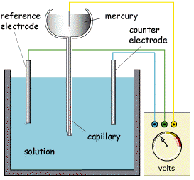
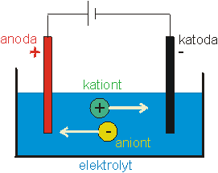
Elektrický proud v kapalinách
Kapaliny, které vedou el. proud, se nazývají elektrolyty - obsahují směs kladných a záporných iontů.
Rozpad látek na ionty se nazývá elektrolytická disociace (ionizace).
Elektrické pole, které vznikne v elektrolytu mezi anodou (spojenou s kladným pólem zdroje) a katodou (spojenou se záporným pólem zdroje), působí na ionty elektrostatickými silami a vyvolává jejich uspořádaný pohyb: elektrický proud.
Na elektrodách odevzdávají ionty svůj náboj a mění se v elektricky neutrální atomy nebo molekuly, které se vylučují na povrchu elektrod nebo chemicky reagují s materiálem elektrody nebo elektrolytem.
Látkové změny vyvolané průchodem
proudu elektrolytem na elektrodách
se nazývají elektrolýza

Slide 4
Faradayovy zákony elektrolýzy
První Faradayův zákon určuje hmotnost látky vyloučené na elektrodě nebo v roztoku.
Hmotnost m vyloučené látky je přímo úměrná náboji Q, který prošel elektrolytem:
kde konstanta úměrnosti A je pro danou látku charakteristická a nazývá se elektrochemický ekvivalent látky; A (kg.C⁻¹)

Slide 5
Faradayovy zákony elektrolýzy
Druhý Faradayův zákon zpřesňuje výpočet konstanty A ,která vystupuje v prvním zákoně.
Elektrochemický ekvivalent látky A vypočteme, jestliže její molární hmotnost dělíme Faradayovou konstantou a počtem elektronů nutných k vyloučení jedné molekuly:
kde M_{m} (kg.mol⁻¹) je molární hmotnost látky,
z je počet elementárních nábojů potřebných k vyloučení jedné molekuly
F je Faradayova konstanta (9,64 ⋅ 10⁴ C.mol⁻¹)
N je počet molekul,
m₀ je hmotnost jedné molekuly
N_{A} je Avogadrova konstanta (6,022 ⋅ 10²³ mol⁻¹)
e je elementární náboj (1,602 ⋅ 10⁻¹⁹C)

Slide 6
Otázky
a)
b)
c)
d)

Slide 7
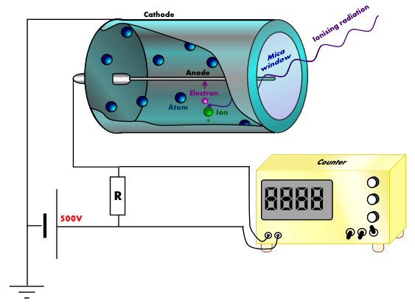
Elektrický proud v plynech
Plyny jsou složeny z elektricky neutrálních molekul - za normálních podmínek jsou prakticky nevodivé
Elektrické vodivosti se dosáhne pomocí ionizace
  děj, při kterém se vytvářejí ionty (molekuly plynu se rozštěpí na elektron + kation, nebo vznikne aniont – uvolněný elektron + neutrální molekula)
  ke vzniku ionizace je zapotřebí zdroj energie – ionizátor
  (zahřátí, radioaktivní záření, působení silného elektrického pole)
Rekombinace – opačný děj než ionizace
  probíhá současně s ionizací
  nesouhlasně nabité částice se přitahují a vytvářejí zpět neutrální molekuly

Slide 8
Elektrický proud v plynech - Výboj
VÝBOJ V PLYNU - Elektrický proud v plynech způsobený usměrněným pohybem kladných a záporných iontů v elektrickém poli mezi katodou a anodou.
pro napětí < napětí nasycení - zaniká většina iontů rekombinací dříve než dopadnou na elektrody – platí Ohmův zákon
Při dosažení napětí nasycení nestačí většina elektronů rekombinovat (elektrony ”doletí” k elektrodám)
Při napětí zápalném nastane samostatný výboj – ionty a elektrony jsou urychleny el. polem natolik, že při nárazu na neutrální molekulu ji ionizují - plyn vede bez přítomnosti ionizátoru

Slide 9
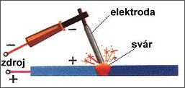

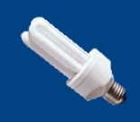
Elektrický proud v plynech - Výboj
Výboj může být:
– nesamostatný – el. proud prochází pouze za přítomnosti ionizátoru
– samostatný výboj – nezávislý na vnějším ionizátoru
Samostatný výboj v plynu za atmosférického tlaku
1) obloukový výboj – (vysokotlaké výbojky,
obloukové sváření)
2) jiskrový výboj – blesk – jiskrový výboj
atmosférické elektřiny
3) koróna - trsovitý výboj v okolí drátů, hran, hrotů
s vysokým potenciálem (při bouřkách na stožárech)
4) doutnavý výboj – doutnavky – probíhá v uzavřené
trubici při nízkém tlaku, liší se od obloukového malým proudem

Slide 10
Polovodiče
Podle měrného elektrického odporu můžeme polovodiče definovat:
polovodiče –
V polovodičích se zvyšující teplotou se zvětšuje hustota volných elektronů
Nejznámější polovodiče
patří prvky IV. A skupiny
(germanium Ge, křemík Si).
Elektrony se z vazby mohou
uvolňovat, získají-li dostatečnou
energii způsob dodání energie –
zahřátí, dopadající záření

Slide 11
Dělení polovodičů
Polovodiče
Vlastní (čisté)
Nevlastní (příměsové)
Polovodiče typu P
Polovodiče typu N

Slide 12
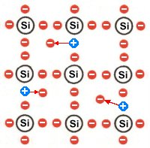
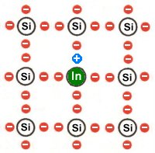
Polovodiče typu P
Příměsové atomy, které z polovodičové látky tvoří polovodič typu P, se nazývají akceptory
(akceptor - příjemce).
Akceptory jsou schopny ze svého okolí přijmout jeden vazebný elektron, čím vznikají díry.
V polovodičích typu P jsou majoritní díry, minoritní volné elektrony.

Slide 13
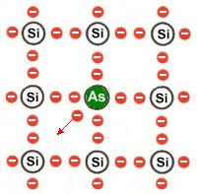
Polovodiče typu N
Příměsové atomy, které z polovodičové látky tvoří polovodič typu N, se nazývají donory (donor – dárce).
Donory poskytují krystalu volné elektrony.
Převažující volné částice s náboji nazýváme většinové (majoritní).
Volné částice s opačným nábojem jsou menšinové (minoritní).
V polovodičích typu N jsou majoritní
volné elektrony, minoritní díry.

Slide 14
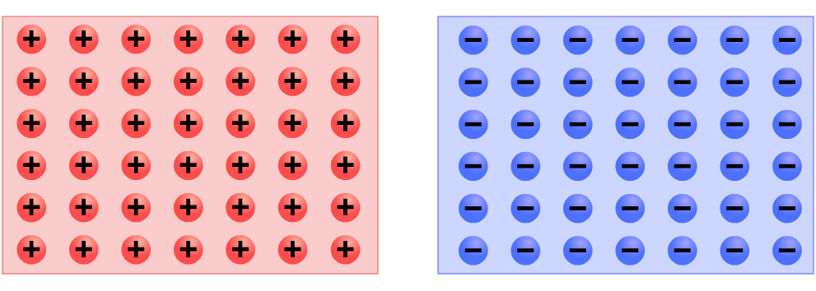
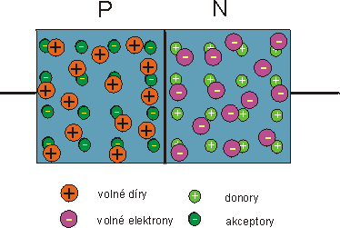
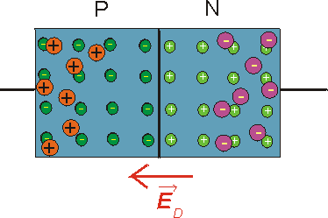
PN přechod
V oblasti přechodu nejsou vlivem rekombinace žádné volné elektricky nabité částice
Oblast přechodu PN je téměř bez volných nabitých částic, má velký elektrický odpor.

Slide 15
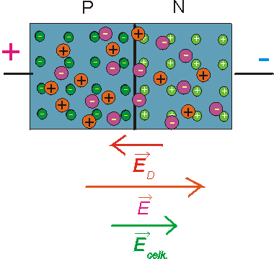
PN přechod v propustném směru
Připojíme-li kladnou svorku zdroje k polovodiči typu P a zápornou svorku k polovodiči typu N, pak elektrické pole přechodu PN je zeslabené elektrickým polem zdroje napětí.
Volné elektrony a díry difundují do oblasti přechodu, což se projevuje jako zmenšení odporu přechodu PN.
Elektrickým obvodem prochází elektrický proud.
Přechod PN je zapojen v propustném směru a
prochází jím propustný proud.

Slide 16
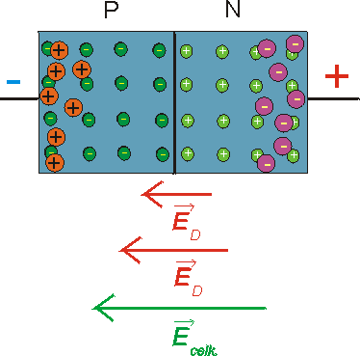
PN přechod v závěrném směru
Připojíme-li kladnou svorku zdroje k polovodiči typu N a zápornou svorku k polovodiči typu P, pak se zvětší intenzita elektrického pole přechodu PN, oblast přechodu PN se rozšíří.
Elektrický odpor přechodu PN se podstatně zvětší, obvodem prochází velmi malý proud tvořený jenom menšinovými volnými částicemi.
Přechod PN je zapojen v závěrném směru a
prochází jím závěrný proud.

Slide 17


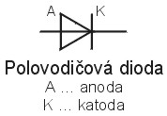


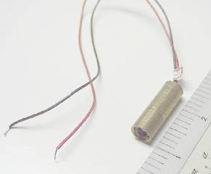
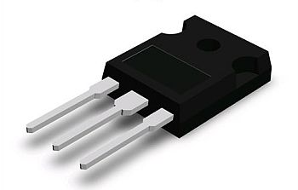
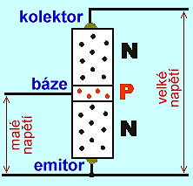
Využití polovodičů
Polovodič s přechodem PN nazýváme polovodičová dioda.
Tranzistor – součástka, kterou tvoří dvojice PN přechodů. Používají se jako zesilovače, spínače a invertory.

Slide 18
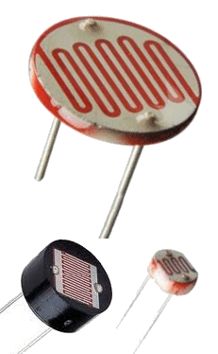
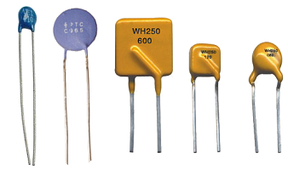
Využití polovodičů
Využití:
  termistor – (teplotně závislý rezistor), využívá se k měření teploty, regulaci teploty apod.
  fotorezistor – jeho odpor se mění s osvětlením, používá se k regulaci a měření osvětlení

Slide 19
Otázky
a)
b)
c)
d)

Slide 20
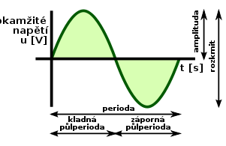
Střídavý proud
Střídavý proud mění svůj směr a velikost v čase.
  periodický (mění se pravidelně; má nějakou frekvenci a jeho průběh má v rámci jednoho kmitu nějaký tvar)
  neperiodický
Nejčastěji se budeme setkávat se střídavým proudem, který má harmonický (čili sinusový) průběh v čase

Slide 21
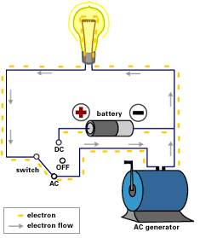


Střídavý proud
Střídavý proud AC (alternating current), je termín označující elektrický proud, jehož směr se v čase mění, na rozdíl od stejnosměrného proudu DC (direct current), který protéká obvodem stále stejným směrem, i když jeho velikost může být proměnná.

Slide 22
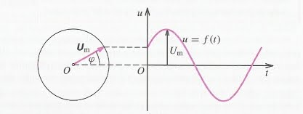
Střídavý proud
Okamžitá hodnota harmonického střídavého proudu se v čase mění podle funkce sinus
Děje v elektrických obvodech se střídavými veličinami ovlivňují různé funkční prvky, které tvoří obvod (rezistor o oporu R, cívka o indukčnosti L, kondenzátor o kapacitě C...)

Slide 23
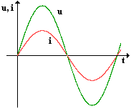
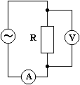

Obvod s rezistorem
Připojíme-li obvod ke zdroji střídavého napětí s okamžitou hodnotou u, prochází obvodem střídavý proud s okamžitou hodnotou
Pro střídavý proud v obvodu platí Ohmův zákon stejně jako pro proud stejnosměrný

Slide 24
Obvod s rezistorem
V obvodu s rezistorem dosahuje střídavé napětí i proud amplitudy ve stejném okamžiku - nevzniká fázový rozdíl mezi proudem a napětím

Slide 25
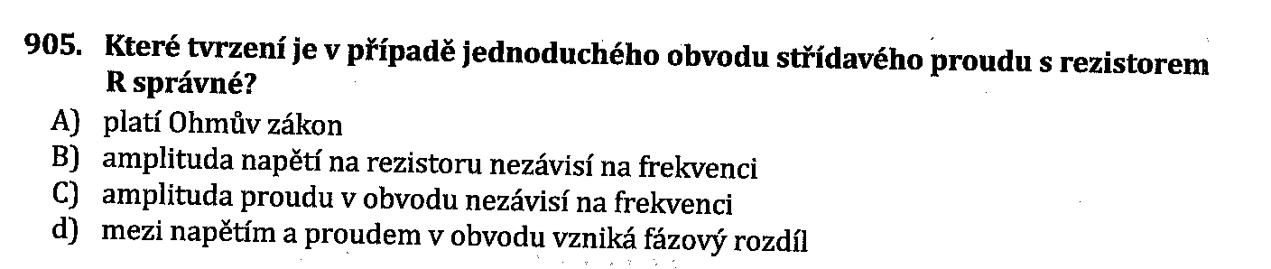
Otázky
a)
b)
c)
d)

Slide 26
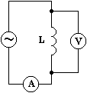
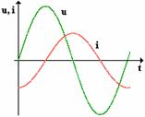

Obvod s cívkou
Ideální cívka je cívka charakterizovaná pouze svojí indukčností L. Její ohmický odpor je tedy zanedbatelný
Střídavý proud procházející vinutím cívky vytváří proměnné magnetické pole. Tím se v cívce indukuje napětí, které má podle Lenzova zákona opačnou polaritu než zdroj napětí. Následkem toho proud v obvodu nabývá největší hodnoty později než napětí.
Proud se za napětím zpožďuje a vzniká fázový rozdíl, φ= - π/2.

Slide 27
Obvod s cívkou
Cívka má také jistý "odpor" - induktance cívky X_{L}
Induktance (induktivní reaktance) je zdánlivý odpor součástky s indukčností (nejčastěji cívky) proti průchodu střídavého elektrického proudu.
Induktance je důsledkem přeměny energie elektrického pole na energii magnetického pole. Induktance není důsledkem změny elektrické energie v součástce na tepelnou energii (tak jako elektrický odpor).

Slide 28
Otázky
a)
b)
c)
d)
a)
b)
c)
d)
a)
b)
c)
d)

Slide 29
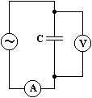
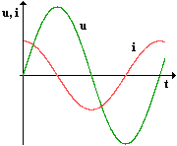

Obvod s kondenzátorem
Po připojení ke zdroji střídavého napětí dochází k jeho periodickému nabíjení a vybíjení.
Dielektrikem mezi deskami kondenzátoru vodivostní proud neprochází - mění se jen intenzita elektrického pole a dielektrikum se střídavě polarizuje.
Proud předbíhá napětí a jejich fázový rozdíl je φ= π/2.

Slide 30
Obvod s kondenzátorem
Kondenzátor představuje jakousi zátěž v obvodu. Má jistý "odpor" - kapacitance kondenzátoru X_{C} .
Kapacitance (kapacitní reaktance) je zdánlivý odpor součástky s kapacitou (nejčastěji kondenzátoru) proti průchodu střídavého elektrického proudu dané frekvence.
Kapacitance je důsledkem změny elektrické energie na jinou elektrickou energii, a to energii elektrického pole kondenzátoru.

Slide 31
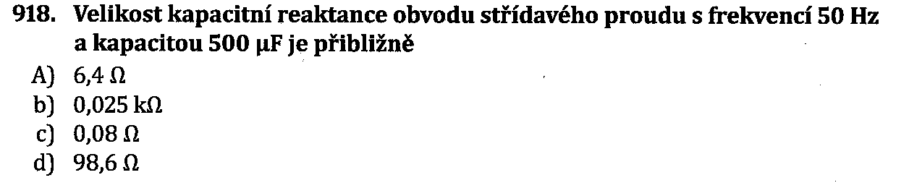
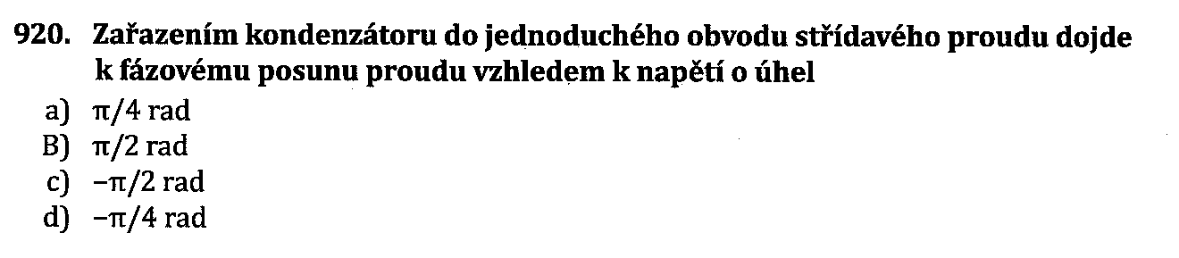
Otázky
a)
b)
c)
d)
a)
b)
c)
d)

Slide 32
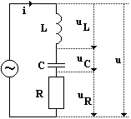
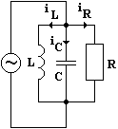
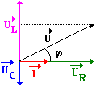
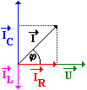
Složený obvod
Prvky obvodu prochází stejný proud, ale napětí na jednotlivých prvcích se liší jak hodnotou tak vzájemnou fází.

Slide 33
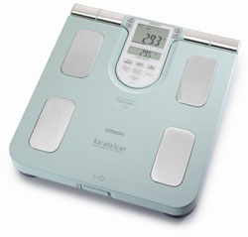
Složený obvod
Obvod jako celek je charakterizován jediným parametrem, který se nazývá impedance Z.
Reaktance X charakterizuje vlastnosti té části obvodu střídavého proudu, v níž se elektromagnetická energie nemění v teplo, ale jen v energii elektrického a magnetického pole.

Slide 34
Složený obvod
Zvláštní případ nastává v RLC obvodu v sérii, je-li při dané frekvenci induktance obvodu stejně veliká jako jeho kapacitance. Z toho vyplývá, že Z=R . Fázový rozdíl proudu a napětí je nulový a obvod má vlastnost rezistance.
V tomto případě dosahuje proud v obvodu maximální hodnot a tento stav obvodu označujeme jako rezonance střídavého obvodu a příslušnou rezonanční frekvenci určíme z podmínky:
Thompsonův vztah

Slide 35
Otázky
a)
b)
c)
d)
a)
b)
c)
d)
a)
b)
c)
d)

Slide 36
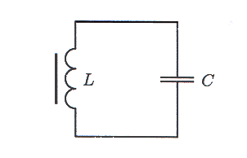
Elektromagnetický oscilátor
Elektromagnetický oscilátor je vlastně jednoduchý LC obvod
Při nabití kondenzátoru se mezi jeho deskami vytvoří elektrické pole a jeho energie představuje energii oscilátoru v počátečním okamžiku.
Energie elektrického pole kondenzátoru se mění na energii magnetického pole cívky.

Slide 37
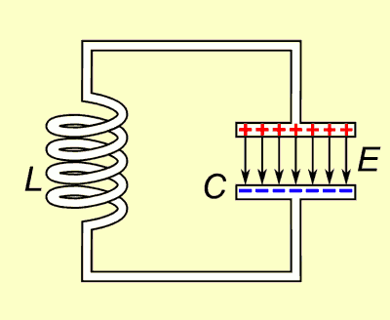
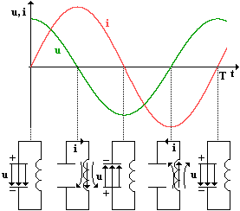
Elektromagnetický oscilátor
Když kondenzátor připojíme k cívce, začíná oscilačním obvodem procházet proud, kondenzátor se vybíjí a energie elektrického pole se zmenšuje. Současně se zvětšuje proud procházející cívkou a kolem ní se vytváří magnetické pole.

Slide 38
Elektromagnetický oscilátor
Mezi napětím a proudem je fázový rozdíl φ=π/2
V částech obvodu, které mají Ohmický odpor, se energie elektrického a magnetického pole postupně mění ve vnitřní energii vodiče. Vlastní elektromagnetické kmitání oscilačního obvodu je proto vždy tlumené.
Pro periodu (resp. frekvenci) vlastního kmitání elektromagnetického oscilátoru dostáváme Thomsonův vztah ve tvaru:

Slide 39
Nucené kmitání
Připojením elektromagnetického oscilátoru ke zdroji harmonického napětí vzniká v oscilátoru nucené kmitání.
Oscilátor kmitá s frekvencí připojeného zdroje (ne s frekvencí vlastního kmitání). Nucené kmitání je netlumené.
Frekvence nuceného kmitání tedy nezávisí na parametrech oscilačního obvodu.

Slide 40
Otázky
a)
b)
c)
d)
a)
b)
c)
d)

Slide 41
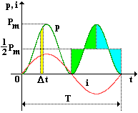
Výkon střídavého proudu v obvodu s odporem
Výkon se stále mění, jeho okamžitá hodnota je
Práce je dána vymezenou plochou
Efektivní hodnoty střídavého proudu
a napětí odpovídají hodnotám
stejnosměrného proudu a napětí, při nichž je výkon v obvodu s odporem stejný jako výkon daného střídavého proudu. Pro výkon střídavého proudu v obvodu s odporem pak platí .

Slide 42
Výkon střídavého proudu v obvodu s impedancí - činný výkon
Ve střídavém obvodu, který obsahuje kromě odporu také indukčnost a kapacitu, je výkon střídavého proudu ovlivněn fázovým rozdílem mezi napětím a proudem.
Činný výkon střídavého proudu odpovídá té části elektrické energie dodané zdrojem, která se v obvodu za jednotku času mění v teplo nebo v užitečnou práci (např. v elektromotoru).
kde:
  U je efektivní hodnota napětí
  I je efektivní hodnota proudu
  cosϕ je účiník (nabývá hodnot od 0 do 1)

Slide 43
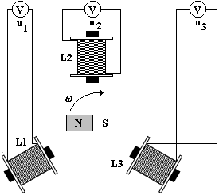
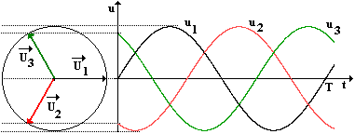
Výroba elektrické energie
V elektrárnách se používá trojfázový alternátor. Stator je tvořen třemi cívkami, jejichž osy svírají vzájemně úhel 120 °. Mezi cívkami se otáčí magnet a v cívkách se indukují střídavá napětí.
Tato napětí jsou vzájemně posunuta o 1/3 periody
Rotory jsou obvykle konstruovány na frekvenci otáčení
3000 otáček za minutu, čemuž
odpovídá frekvence 50Hz

Slide 44
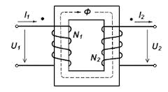
Transformátor
Jednofázový transformátor je tvořen dvěma cívkami - primární a sekundární, které jsou umístěny na společném ocelovém jádře z měkké oceli.
Princip elektomagnetické indukce
(Průchodem proudu I₁ se okolo primární cívky vytvoří magnetické pole. Vlivem časové změny magnetického toku se v závitech primární a sekundární cívky indukuje střídavé napětí.)
Při zanedbaných ztrátách

Slide 45
Otázky
a)
b)
c)
d)
a)
b)
c)
d)
a)
b)
c)
d)

Slide 46
Děkuji za pozornost

